Slide 1
Drive eeper
K
The Bot : will save your life
김예영
박유진
김태정

Slide 2
F
LOW

Slide 3
왜
“Drive Keeper”
인가?

Slide 4
사용자에게
“아버지”
같은 어플

Slide 5

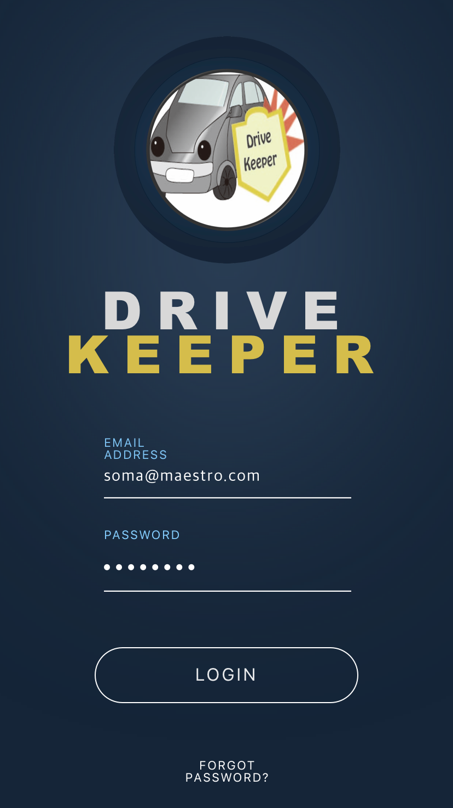

해결책!!
공공데이터 사용
음성인식 보이스 봇
안전운전
3 Key!!

Slide 6
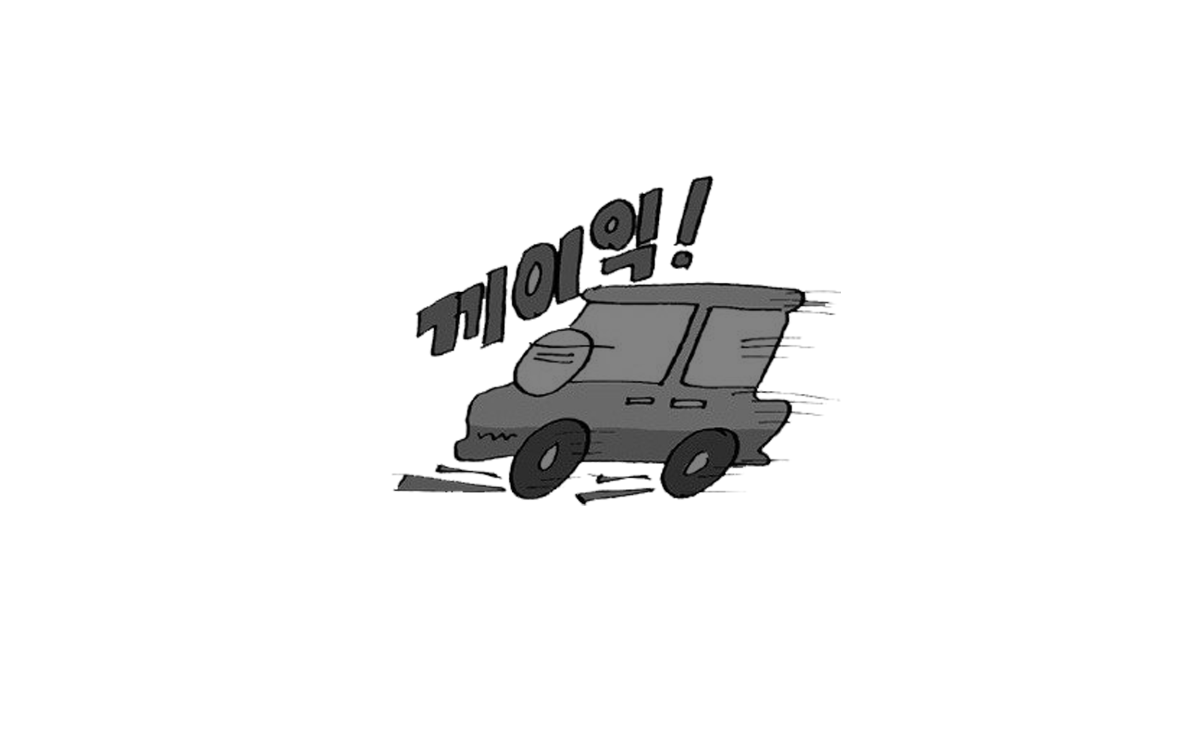
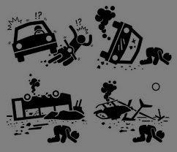
교통 안전은 무조건 예방!
사고의 요인으로 부터 격리!
Notes:
인생 2회차 사는 사람 없다. 삶이 한번이라는 걸 어필한다

Slide 7
위협
정상 운전의 요소
정체 운전
졸음 운전

Slide 8
교통 운전의 들
약자
유아 동승
고령 운전
임산부 운전
초보 운전

Slide 9
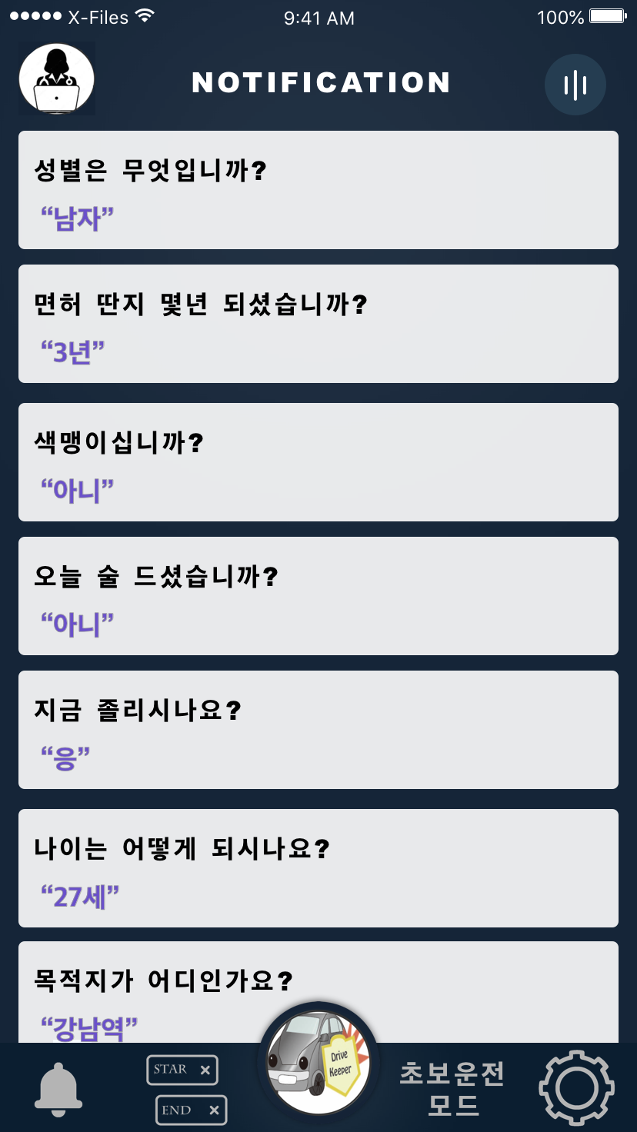
봇으로 사용자에게 정보
수집
남자!
성별은?
3년!
면허는?
아니!
색맹?

Slide 10

사용자 맞춤형
데이터를 바탕으로한 서비스

